Slide 1
12장 ASP.NET WebForm소개

Slide 2


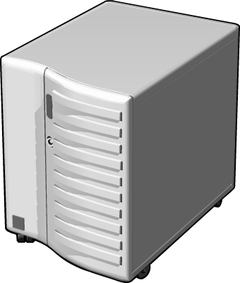

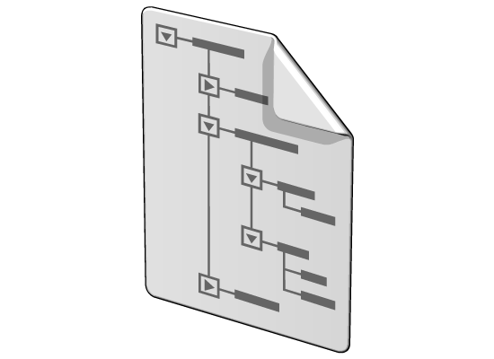




1.1 .NET 정의
Clients
Servers
Microsoft .NET
User Expectations
XML Web Services
Developer Tools
Notes:
2002년부터 시작된 마이크로소프트 사의 .NET 기술은 사람과 디바이스를 연결하고, 디바이스와 서비스를 연결하기 위한 전반적인 기술들을 의미한다. 또한 해당 기술을 개발하고 운영할 수 있는 플랫폼을 의미한다고 볼 수 있다.
2002년 .NET Framework 1.0버전으로 시작해서 2003년 1.1 버전, 2005년에 Visual Studio 2005와 .NET Framework 2.0을 출시했고, 2008년에는 Visual Studio 2008과 .NET Framework 3.5버전이 출시되어 있는 상황이다.
.NET은 비주얼스튜디오라는 통합 개발환경과 다양한 클라이언트(윈도우 XP, 비스타, 윈도우 7.0, 윈도우 모바일)과 다양한 윈도우 서버(윈도우 2000, 2003서버, 2008서버)등을 모두 지원한다. 원격 통신을 위한 기술로 기존 COM+, XML WebService, MSMQ등이 모두 통합된 WCF(Windows Communication Foundation)등을 지원된다.
자사의 제품들도 기존의 COM(Component Object Model)에서 .NET 기반 기술들로 계속 이전하고 있고 현재 사용하는 대부분의 윈도우 클라이언트나 서버 운영체제, 백오피스(SQL Server, Exchange Server…)등도 전부 .NET 기반으로 탈바꿈한 제품들을 출시하고 있다.
기존의 기반 기술(COM)이 LAN(Local Area Network)을 중점적으로 지원하던 것과 달리 .NET은 모바일, 인터넷, 로컬 네트웍등을 전부 지원하는 형태로 발전했다고도 볼 수 있다. 마이크로소프트가 약속했던 Anytime, Anywhere, Any device를 구현한 기술이라 할 수 있다.

Slide 3
1.2 .NET Framework 구조
1.2.1 .NET Framework 구조 소개
1.2.2 공용 언어 런타임(CLR)
1.2.3 .NET Framework Class Library
1.2.4 기본 클래스 라이브러리
1.2.5 ADO.NET 과 LINQ
1.2.6 윈도우 폼과 WPF
1.2.7 ASP.NET 과 ASP.NET AJAX
1.2.8 .NET Framework 의 작동방식
1.2.9 .NET Framework의 언어들
1.2.10 .NET Framework 3.5 기술 소개
Notes:
.NET Framework은 윈도우기반 프로그램, 모바일 기반, 웹 기반 프로그램, 또는 분산 응용프로그램을 개발하는데 필요한 컴파일러, 라이브러리, CLR(Common Language Runtime)등으로 구성되어 있다. 사용자 PC에서 C#이나 VB.NET으로 개발한 응용프로그램을 실행하기 위해서는 .NET Framework이 설치되어 있어야 한다. 이 부분에 대한 학습을 진행하도록 한다.

Slide 4
1.2.1 .NET Framework 구조 소개
프로그래밍 언어
.NET 4.5 기술:
ADO.NET, ASP.NET,
Windows Forms, Security
.NET 4.5
기술
.NET Class Library
Common Language Runtime
Operating System
Notes:
.NET Framework은 윈도우기반 프로그램, 모바일 기반, 웹 기반 프로그램, 또는 분산 응용프로그램을 개발하는데 필요한 컴파일러, 라이브러리, CLR(Common Language Runtime)등으로 구성되어 있다. 사용자 PC에서 C#이나 VB.NET으로 개발한 응용프로그램을 실행하기 위해서는 .NET Framework이 설치되어 있어야 한다. 실제 개발과 운영에 필요한 코어 세트들을 제공하므로 개발자 PC나 웹 서버 등에도 필수적인 파일들을 설치해야 한다.
초기 버전의 경우 약 20MB의 배포 버전으로 크기가 큰 편은 아니었지만 현재 사용하는 버전의 경우 200MB이상을 배포해야 되어서 운영체제에 포함되어 있지 않은 상태라면 배포가 부담스러울 수 있지만, ASP.NET 환경의 경우 웹 서버에 만 설치하면 되기 때문에 일반 윈도우 폼이 비해서 배포에 대한 부담이 적은 편이다.
운영체제 위에 별도의 버추얼 머신이 올라간 상태에서 실행되기 때문에 기존의 Visual C++이나 VB 6.0과는 실행되는 형태가 틀리며, 컴파일을 해서 생성되는 결과물이 MSIL(Microsoft Intermediate Language)형태로 생성된다. 사용자가 실행하는 실행시간에 Native Code가 나오는 2번 컴파일 하는 구조로 구성되어 있다.
윈도우 기반의 응용프로그램을 개발할 경우 사용하는 Windows Forms기술이나, 웹에 관련된 모든 클래스들은 ASP.NET(AJAX포함)이라 부르며, 데이터베이스 관련 클래스들은 ADO.NET으로 작업을 수행할 수 있다.

Slide 5
1.2.2 공용 언어 런타임(CLR)
.NET Framework Class Library Support
Thread Support
COM Marshaler
Type Checker
Exception Manager
Security Engine
Debug Engine
MSIL to Native Compilers
Code Manager
Garbage Collector
Class Loader
Notes:
공용 언어 런타임(Common Language Runtime, CLR)이란 운영체제 서비스 위에서 .NET 호환 개발 언어로 만들어진 관리 코드(Managed code)를 로드하여 실행하는 역할을 담당하는 일종의 가상 머신(Virtual Machine)이다.
Visual Basic .NET, C# 등과 같은 .NET 호환 개발 언어들은 윈도우 운영체제의 네이티브 코드(native code)로 컴파일되지 않고, 마이크로소프트 중간 단계 컴파일 언어인 MSIL(Microsoft Intermediate Language) 코드로 컴파일 된다. 따라서 이러한 .NET 응용프로그램들은 윈도우 운영체제에서 바로 실행될 수 없고 .NET 프레임워크의 공용 언어 런타임(CLR)에 있는 MSIL to Native Compiler에 의해 MSIL 코드가 네이티브 코드로 변환되어 실행된다.
공용 언어 런타임(CLR)의 주요 기능
관리 코드(Managed code) 실행
JIT(Just-in-Time) 컴파일러를 통해 MSIL 코드를 윈도우 네이티브 코드로 컴파일
스레드 및 구조적 예외 처리
메모리 관리/보안 관리

Slide 6
1.2.3 .NET Framework Class Library
모든 .NET 호환 언어에서 사용가능
교차 언어 상속 및 디버깅을 가능하게 함
개발 도구들에 잘 통합되어 있음
객체지향적이며 일관성이 있음
수많은 API들 학습을 줄임으로 개발 생산성 향상
내장(Built-In) 공용 타입 시스템(CTS)를 포함
확장성 및 보안이 뛰어남
Notes:
기존 마이크로소프트의 다양한 개발 라이브러리들(예를 들면, VB6 함수 라이브러리, Win32API, MFC 등)을 .NET 기반에서 사용할 수 있게 통합시켜놓은 .NET 프로그래밍 언어를 위한 클래스 라이브러리
네임스페이스를 사용하여 논리적으로 그룹핑 되어 있음
프레임워크 클래스 라이브러리는 다음과 같은 잇점을 제공
- 모든 .NET 호환 언어에서 사용 가능하기 때문에 .NET의 특징인 단일 플랫폼을 위한 다중 언어 개발 환경을 지원할 뿐 아니라 개발 도구들에 잘 통합되어 있어 사용이 편리함
- 객체지향적이며 일관성 있게 구성되어 있기 때문에 개발자들이 비슷하지만 약간씩 다른 클래스들의 멤버에 적응할 시간을 단축시켜 주기에 보다 나은 개발 생산성 제공
- 내장(Built-In) 공용 타입 시스템을 포함하기 때문에 .NET 기반의 응용프로그램들이 타입 안정적으로 실행될 수 있도록 지원함
- 확장 성이 있기 때문에 기존 제공되는 클래스들을 기반으로 개발자가 자신의 필요에 따라 확장해서 사용 가능
- .NET 기반 응용프로그램에 대해 보다 풍부한 보안 기능들을 제공함

Slide 7
1.2.4 기본 클래스 라이브러리
System
Collections
IO
Security
Runtime
Configuration
Net
ServiceProcess
InteropServices
Diagnostics
Reflection
Text
Remoting
Globalization
Resources
Threading
Serialization
Notes:
기본 클래스 라이브러리(Base Class Library, BCL)
- .NET 호환 프로그래밍 언어들에서 공통적으로 사용할 수 있는 기본 클래스 라이브러리
- System 네임스페이스와 그 하위 네임스페이스들로 구성됨
기본 클래스 라이브러리(BCL)는 모든 .NET 기반 응용프로그램과 컴포넌트에서 공통적으로 자주 사용되는 System, System.Collections, System.Diagnostics 등과 같은 네임스페이스들을 포함하고 있다. 또한 네트워크 연결, 프로토콜 구현, 파일과 스트림 I/O 클래스, 멀티쓰레딩, 텍스트 처리, 정규화 표현식(Regular Expression) 그리고 리플렉션(Reflection) 등의 기능들도 포함하고 있다.
기본 클래스 라이브러리의 경우 모바일에서 사용하는 Compact Framework Library에 포함되어 있거나 또는 실버라이트 플러그인을 설치할 때 사용자 PC에 설치되는 기본적으로 많이 사용되는 클래스들로 포함되어 배포된다. 주로 사용되고 그리고 많이 사용되는 클래스들이 기본 클래스에 포함되어 있기 때문이다.

Slide 8

1.2.5 ADO.NET 과 LINQ
ADO.NET: Data and XML
System.Data
System.Xml
OleDB
SqlClient
XSL
Serialization
Common
SQLTypes
XPath
Conceptual Model
(EDM – Custom Business Object)
Mapping
(Conceptual Model 과 Logical Model 맵핑)
Entity Framework
Logical Model
(Database Schema와 작업)
ADO.NET
version 4.5
Notes:
ADO.NET은 .NET 프레임워크의 일부로서 System.Data 네임스페이스와 그 하위 네임스페이스에서 제공하는 데이터 접근 기술이다. ADO.NET은 인터넷이나 인터라넷과 같은 비 연결 기반 프로그래밍 모델을 제공한다.
System.Data 네임스페이스는 ADO.NET 개체 모델을 구성하는 클래스들로 이루어져 있다. ADO.NET 개체 모델은 크게 연결 기반 계층과 비 연결 기반 계층으로 나누어져 있기 때문에 개발하고자 하는 어떤 형태의 응용프로그램의 아키텍쳐에도 적합하게 사용될 수 있다.
System.Xml 네임스페이스는 W3C 호환 XML 파서와 XML 작성기(XML Writer) 그리고XSLT와 XPath 등 많은 XML 관련 기술들을 위한 클래스들로 이루어져 있다.
LINQ는 다양한 기술들로 발전하고 있으며 LINQ to SQL, LINQ to XML, LINQ to Entity등이 있다. 언어에 통합된 쿼리 기술로 SQL 집중적인 개발일 경우 경우 언어에 통합된 SQL의 형태로 개발이 가능하다. ADO.NET에서 지원되는 객체 모델보다 코딩량이 적고, 보다 정교한 형태로 Entity와 EntitySet을 자동 생성해주는 기술들로 구성되어 있다. 관계형 데이터베이스의 테이블등을 객체로 맵핑해 주는 기술이다.

Slide 9
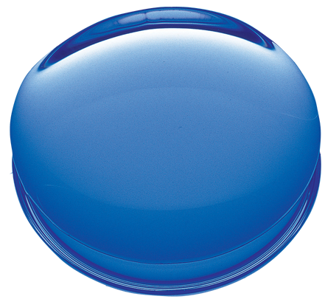
1.2.6 윈도우 폼과 WPF
.NET 4.5 기반의 윈도우 애플리케이션 개발
WPF(Windows Presentation Foundation)
Components of WPF:
PresentationFramework
Windows Presentation Foundation engine (milcore.dll)
PresentationCore.dll
PresentationFramework.dll
PresentationCore
Common Language Runtime
milcore
User32
DirectX
Kernel
Notes:
윈도우 폼(Windows Form)은 .NET 프레임워크 기반의 윈도우 응용프로그램 개발을 위한 새로운 플랫폼이다. 특히 윈도우 폼은 풍부한 사용자 인터페이스의 윈도우 응용프로그램을 개발하기 위해 명료하고, 객체지향적이며 확장 가능한 클래스들의 집합으로 구성되어 있다. 또한 멀티 티어(Multi-Tier) 분산 솔루션에서 로컬 사용자 인터페이스로 윈도우 폼이 활용될 수 있다.
윈도우 폼 생성에 관련된 클래스들은 System.Windows.Forms 네임스페이스에 포함되어 있다. 윈도우 폼 유형은 크게 표준 윈도우, MDI 윈도우 그리고 대화 상자로 나눌 수 있다.
WPF는 차세대 윈도우를 개발하는 기반 기술이라 할 수 있다. 위 그림에서 PresentationFramework, PresentationCore, milcore등(이텔릭체로 된 부분)의 박스 부분이 WPF에서 사용하는 부분이다. .NET Framework을 기반으로 작동되기 때문에 CLR위에 PresentationFramework과 PresentationCore가 있다는 것을 확인할 수 있다. 여기서 한가지 중요한 점은 milcore라는 것인데 milcore는 WPF의 보다 나은 성능을 위하여 기존의 응용프로그램과 달리 GDI+를 사용하지 않고 DirectX에 직접 접근하도록 돕는 레이어이다. milcore는 DirectX를 통해 Kernel에 직접 접근함으로 어쩔 수 없이 Unmanaged Code로 작성되어 있지만 일반 개발자입장에서 milcore를 직접 다룰 일이 흔치 않으므로 크게 문제가 되지 않는다.

Slide 10

1.2.7 ASP.NET 과 ASP.NET AJAX
ASP.NET
System.Web
Services
UI
Description
HTMLControls
Discovery
WebControls
Protocols
Caching
Security
Configuration
SessionState
Notes:
ASP.NET은 강력한 웹 응용프로그램을 개발하기 위한 프로그래밍 프레임워크이다. ASP.NET 웹 폼(Web Forms)은 쉬우면서도 강력한 방법으로 웹 사용자 인터페이스(Web UI) 페이지를 생성할 수 있도록 하며, ASP.NET 웹 서비스(Web Service)는 분산 웹 기반 응용프로그램 생성을 위한 빌딩 블럭(Building block)을 제공한다.
System.Web 네임스페이스는 웹 서비스와 웹 사용자 인터페이스(Web UI) 모두에 공통으로 사용될 수 있는 캐싱, 보안 그리고 응용프로그램 환경 설정 등과 같은 하위 레벨 서비스들을 위한 클래스들을 제공한다.
System.Web.Services 네임스페이스는 프로토콜과 발견(Discovery) 등과 같은 웹 서비스를 핸들링하기 위한 클래스들을 제공한다.
System.Web.UI 네임스페이스는 웹 페이지나 컨트롤들과 같은 사용자 인터페이스를 위한 컨트롤들에 대한 클래스들을 제공한다. ASP.NET에서 컨트롤들은 크게 System.Web.UI.HtmlControls 네임프페이스에서 제공하는 HTML 태그와 직접 매핑(Mapping)되는 HTML 컨트롤들과 System.Web.UI.WebControls 네임스페이스에서 제공하는 강력한 웹 컨트롤 두 가지 컨트롤이 있다.
비주얼스튜디오 2005의 경우는 별도의 ASP.NET AJAX 1.0을 다운로드 받아서 설치를 했지만 비주얼스튜디오 2008부터는 개발 템플릿과 지원 기능이 모두 통합환경 내부에 내장되어 있다. 필요하면 AJAX Control Toolkit만 별도로 다운로드 받아서 설치하면 된다.

Slide 11

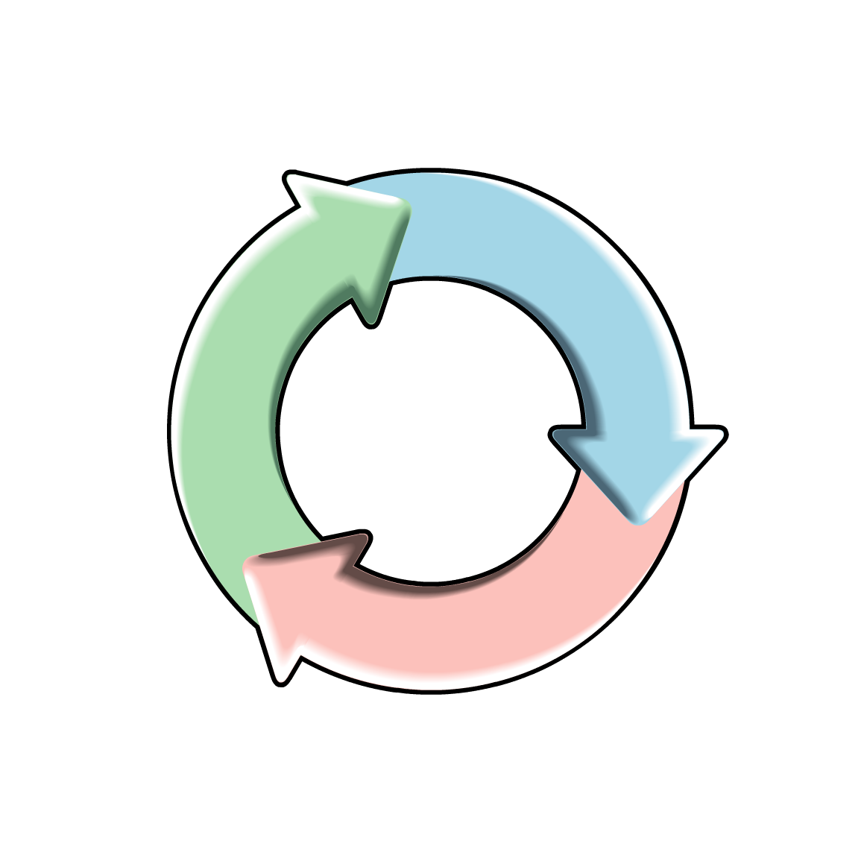
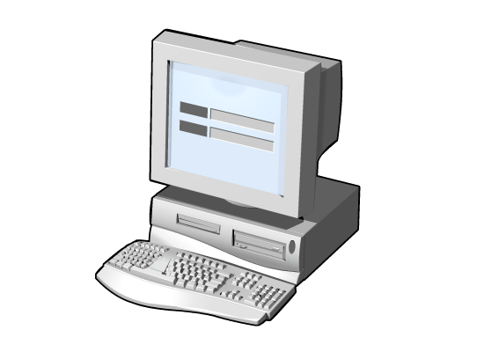
1.2.8 .NET Framework 의 작동방식
1
MSIL Compiler
Source Code
MSIL Code
2
JIT Compiler
MSIL Code
Machine Code
3
CLR
Machine Code
Application
Notes:
.NET Framework를 사용해서 개발하는 경우 우리가 작성하는 소스 코드(*.cs, *.vb)가 바로 기계어 코드로 컴파일 되는 구조가 아닌 실행시간에 필요한 만큼의 코드를 Native Code로 변환해서 사용하는 구조로 되어 있다.
처음 개발자가 직접 비주얼 스튜디오에서 빌드(컴파일)을 하면 소스 코드를 MSIL(Microsoft Intermediate Language)로 변경하는 작업만 일어난다. 이 코드는 역어셈블러를 통해 직접 눈으로 확인 가능하다.
두번째로 MSIL코드는 클라이언트가 사용하는 기계어 코드로 변환되는데, 사용자가 요청한 코드를 JIT(Just-in-time) 컴파일러를 통해 생성한다. JIT컴파일러의 경우 개발자가 직접 호출할 수 없고, 자동으로 필요하면 호출되어서 실행된다.
세번째로 CLR의 내부 인프라를 사용해서 기계어 코드를 실행한다. CLR 클래스 로더는 코드를 로딩하고 초기화를 담당한다. 실행에 필요한 요구되는 코드만큼을 메모리에 로딩해서 실행하므로, 필요하지 않은 코드라면 메모리로 로딩되지 않는다.

Slide 12
1.2.9 .NET Framework의 언어들
Visual C#: C, C++, Java에서 영향받아 탄생한 현대적인 객체지향적 언어
Visual Basic: Visual Basic 그룹에서 가장 최근에 추가된 언어
Visual C++: C언어에서 확장된 객체지향적 언어
Visual J#: 객체 지향적 언어인 Java 언어의 Microsoft 버전
Third-party 언어들: 다양한 언어들 지원(파이썬, 루비, 코볼…)
Notes:
.NET Framework에서는 20개 이상의 언어를 지원한다. 이 중에서 인기 있는 언어는 Visual C#과 Visual Basic.NET이 가장 인기 있는 언어들이다. 기존에 C나 C++ 또는 Java를 사용했던 개발자들이라면 C#이란 언어가 가장 빨리 익숙해 질 수 있는 언어이다. 기존에 Visual Basic 6.0을 사용했거나 VBScript을 주로 사용했던 개발자라면 Visual Basic.NET 이 가장 비슷해 보이는 언어라고 할 수 있다. 그 외에도 계속 버전업이 되고 있는 Visual C++을 사용하기도 한다. 나머지 다른 언어들의 경우 거의 사용하지 않지만 비주얼 코볼이나 비주얼 파이썬을 사용할 수도 있다.
국내의 경우 C# 개발자들의 비중이 더 많은 편이며, 기존 웹사이트가 ASP로 되어 있거나 기존 윈도우 애플리케이션이 비주얼 베이직으로 구축되어 있는 경우라면 Visual Basic.NET이 개발자들이 빨리 익숙해 질 수 있는 언어로 추천할 수 있다. 기존 Java나 C, C++개발자들의 경우 C언어 스타일로 되어 있는 C#이 좀 더 빨리 학습을 진행할 수 있는 언어로 추천된다.
어떤 언어를 선택하느냐는 사실 성능이나 여타 다른 차이점은 없다. 다만 개발자에게 익숙한 언어를 선택한다는 부분만이 차이가 날 뿐이다. 익숙한 언어를 선택해서 빠른 시간 내에 습득할 수 있다라고 하면 큰 문제는 없다고 할 수 있다.

Slide 13
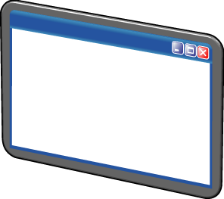
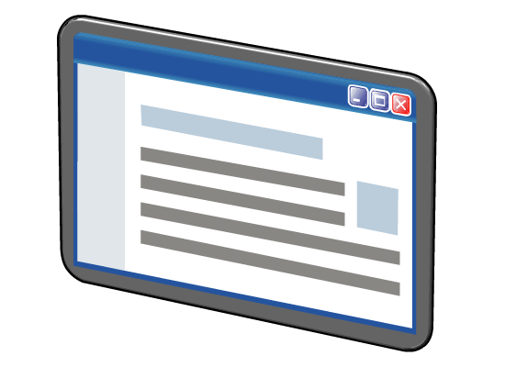





1.3.1 Visual Studio 2019 소개
Windows Forms
개발 툴 제공
Web Forms
개발 툴 제공
XML Web services
생성을 위한 툴
.NET 4.5
애플리케이션
개발툴 제공
다중 .NET
language 지원
Data access
Exception 처리
도움말과
다양한 문서 제공
Notes:
갈수록 비주얼스튜디오의 규모가 커지고 무거워지고 있는 부분은 분명한 단점이지만, 상당히 파워풀 해지고 있고 다양한 분야의 기술들을 계속해서 포함하고 있다. 윈도우 폼 기반, 웹 페이지 기반, 스마트 디바이스 개발을 위한 개발 환경을 모두 포함하고 있다.
다중 언어를 지원하는 부분도 자바 진영과는 다른 부분이다. 다양한 언어를 포함하고 있어서 개발자에게 익숙한 언어를 선택해서 개발할 수 있는 부분도 장점이라고 할 수 있다. 다양한 개발자들을 끌어들이려고 했던 마이크로소프트사의 전략의 한 부분이라 할 수 있다.
또한 최근에는 WPF, WCF, Silverlight와 같은 새로운 차세대 기술들을 대거 지원하고 있는 툴이 비주얼스튜디오라고 할 수 있다. WPF애플리케이션을 개발할 경우 보다 비주얼 하게 XAML(선언적 디자인 언어이며 재물이라고 발음한다)를 생성할 수 있도록 도와준다. Silverlight의 경우 Silverlight 3.0 Tools를 설치하면 해당 템플릿이 비주얼스튜디오 내에 추가되어 개발이 가능해 진다.
Data Access의 경우도 기존 ADO.NET에 대한 지원도 많지만 새로 추가된 LINQ(Language Integrated Query)기술이나, Entity Framework 1.0에 대한 지원도 좋은 편이다. 타입이 있는 DataSet도 지원되지만 LINQ나 Entity Framework에서는 한층 더 발전된 OR 맵핑의 코드를 지원한다.
수많은 예제가 제공되는 MSDN도 계속 추가되는 라이브러리에 대해 보강되었고, 에러처리나 XML WebService를 위한 지원도 잘되어 있다. XML WebService는 WCF기술로 통합되어 XML WebService참조가 아닌 서비스 참조란 메뉴 이름으로 변경되었다.

Slide 14
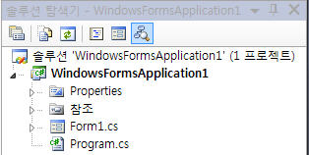
1.3.2 VS2019 솔루션 구조
Solution Explorer Window
Solution Level
Project Level
Project Components
Notes:
비주얼스튜디오 2008 기반으로 개발을 하는 경우 아래와 같은 구조로 구성되어 있다. 하나의 프로젝트가 아닌 그룹형태로 개발을 진행할 수 도 있기 때문에 다중의 프로젝트를 동시에 오픈해서 작업을 할 수 있다.
위와 같은 경우에 사용하는 프로젝트의 그룹 개념이 바로 솔루션이다. 하나의 솔루션은 다중의 프로젝트로 구성될 수 있다. 예를 들면 다중 계층 기반 애플리케이션을 개발한다면 데이터 액세스 프로젝트, 비즈니스 계층의 프로젝트, 프리젠테이션 계층의 프로젝트로 구성된 하나의 솔루션을 만들어서 개발작업을 수행할 수 있다.
비주얼스튜디오를 살펴보면 오른쪽에 배치된 솔루션 탐색기를 보면 가장 상단에 솔루션이 있고, 솔루션 아래쪽에 프로젝트가 배치되며, 프로젝트 내부에는 상세한 각각의 파일 리스트를 볼 수 있다.
Properties(프로젝트 바로 하단에 있음)의 경우 프로젝트의 다양한 속성들을 모아서 세팅 할 수 있는 곳이다. 어셈블리의 이름, 키 파일, 버전, 참조, 배포 등에 관련된 다양한 세팅을 한번에 처리할 수 있도록 모아둔 곳이다.
윈도우 기반 프로젝트 형태로 개발하면, 보통은 하나의 프로젝트가 최종적으로 하나의 어셈블리를 생성되도록 되어 있다. 웹인 경우는 하나의 어셈블리로 최종적으로 만들거나 또는 다수의 어셈블리로 빌드 해서 배포하는 것도 가능하다.

Slide 15
2.1.1 ASP.NET 이란?
.NET 프레임워크의 동적 웹 응용프로그램 개발 기술
기존 ASP 보다 더 객체지향적이고 구조화된 개발 기술
XML 웹서비스, WCF, AJAX개발 지원
System.Web과 그 하위 네임스페이스의 클래스에서 구현됨
ASP.NET 특징
웹 폼의 서버 측 프로세싱 기반 기술
HTTP 상의 이벤트 중심 프로그래밍 모델
브라우저 독립적이며, .NET 언어 독립적 기술
Notes:
ASP.NET은 .NET 프레임워크의 한 부분으로 .NET 기반의 동적 웹 응용프로그램 개발을 위한 기술이다. Visual Basic .NET, C# 과 같은 어떠한 .NET 호환 프로그래밍 언어를 사용하더라도 ASP.NET 응용프로그램을 개발할 수 있다.
ASP.NET은 마이크로소프트의 기존 웹 응용프로그램 개발 기술이었던 ASP(Active Server Page)의 차기 버전 그 이상의 것이다. ASP.NET 페이지(웹 폼)은 컴파일 되어 실행되기 때문에 기존 ASP에 비해 보다 나은 성능을 제공한다.
ASP.NET은 기존의 웹 개발 기술에 비해 보다 뛰어난 가용성, 보안 및 안정적인 웹 응용프로그램을 빠르고 쉽게 개발하기 위한 프로그래밍 모델과 하부 구조(Infrastructure)를 제공한다. 또한 분산 웹 솔루션을 위한 XML 웹서비스 개발을 지원한다.
ASP.NET은 다음과 같은 특징을 가지고 있다.
웹 폼(Web Form)의 서버 측 프로세싱 기반 기술이다.
기존 웹 응용프로그램 개발 기술들(ASP, JSP, PHP 등)의 HTTP 요청(Request)/응답(Response) 프로그래밍 모델을 이벤트 기반 프로그래밍 모델로 승화시켰다.
클라이언트 브라우저 독립적이며, 구현하는 .NET언어에 대해서도 독립적인 기술이다.

Slide 16
2.1.2 ASP.NET 웹 응용프로그램 아키텍쳐
Presentation Tier
웹 폼 (.aspx)
UI 페이지 (.htm)
사용자컨트롤 (.ascx)
코드 비하인드 파일 (.aspx.cs)
마스터
페이지
Business Logic Tier
Proxy
ADO.NET
RCW
XML 웹서비스 (.asmx)
.NET 개체
COM 개체
WCF
Data Tier
Data Source
Notes:
ASP.NET 웹 응용프로그램은 다중 티어(Multi-tier) 아키텍쳐를 사용하여 개발하도록 설계되었다. 이러한 유형의 모듈화 프로그래밍은 전체 시스템의 어떤 부분에 대한 변경에 대해서도 웹 응용프로그램을 격리시킴으로써 유지.보수를 쉽게 할 수 있도록 한다.
표현 계층(Presentation Tier)는 UI 기술에 대한 모든 것을 포함한다. ASP.NET 웹 응용프로그램에서 특히 웹 폼(.aspx 파일) 표현 레이아웃을 포함한다. 웹 폼의 코드 비하인드 파일(.aspx.vb 또는 .aspx.cs 파일)은 표현을 지원하기 위한 로직을 포함한다. 일종의 통일된 레이아웃을 제공하는 슈퍼 템플릿 형태로 마스터페이지도 사용할 수 있다.
업무 로직 계층(Business Logic Tier)는 비즈니스 서비스, 상태 관리 그리고 업무 규칙에 대한 로직 들을 포함한다. ASP.NET 웹 응용프로그램은 다음과 같은 다양한 비즈니스 서비스들을 사용할 수 있다.
기존 VB나 VC++로 개발된 COM 개체
XML 웹서비스 또는 WCF(Windows Communication Foundation)
.NET 개체
데이터 계층(Data Tier)은 데이터와 관계형 데이터베이스, 이메일 저장소, 메세지 큐 그리고 디렉토리 서비스와 같은 데이터 저장소 소프트웨어들을 포함한다. ASP.NET 에서는 데이터 소스에 액세스하기 위한 방법으로 ADO.NET이 선호된다. 최근에 나온 기술로는 LINQ(Language Integrated Query)와 Entity Framework등이 있다.

Slide 17
2.1.3 웹 애플리케이션 파일들
솔루션 파일 (.sln)
프로젝트 파일 (.vbproj, .csproj)
웹 응용프로그램 파일들
ASP.NET 웹 폼 (.aspx)
ASP.NET 웹 서비스 (.asmx)
클래스, 코드-비하인드 페이지 (.vb or .cs)
Global 응용프로그램 클래스 (.asax)
Web.config 파일
프로젝트 어셈블리 (.dll)
비주얼스튜디오 2019에서 웹폴더로도 생성 가능
Notes:
솔루션 파일(.sln)
Visual Studio .NET에서는 솔루션 파일(.sln) 을 사용하여 솔루션에 포함되는 프로젝트, 프로젝트 항목 및 솔루션 항목 위치에 대한 참조를 개발 환경에 제공한다.
프로젝트 파일 (.vbproj, .csproj)
프로젝트에 대한 설정 및 프로젝트 항목들을 저장한다.
웹 폴더로 생성
비주얼 스튜디오 2005, 2008에 내장된 개발 웹 서버를 사용하는 경우는 별도의 셋팅 이나 IIS 없이도 개발 작업이 가능하다. 이 경우 웹 폴더로 생성해서 작업한다.
웹 응용프로그램 파일들
ASP.NET 웹 폼 (.aspx) – ASP.NET 웹 응용프로그램을 만들기 위한 폼 파일이다.
ASP.NET 웹 서비스 (.asmx) – ASP.NET 웹 서비스 파일이다.
클래스, 코드-비하인드 페이지 (.vb or .cs) - 클래스 선언을 포함하는 코드 파일이다.
Global 응용프로그램 클래스 (.asax) - 전역 ASP.NET 웹 응용프로그램 수준의 이벤트 프로시저를 작성하기 위한 파일이다.
Web.config 파일 – ASP.NET 웹 응용프로그램 환경 설정 파일이다.

Slide 18
2.1.4 셋팅파일(web.config)
CONFIG
Machine.config
Web.config
Application
Root
Web.config
SubDir
Web.config
Notes:
ASP.NET의 경우 XML기반의 텍스트 파일을 설정 파일로 사용한다. 웹 애플리케이션이나 웹 폴더로 프로젝트를 생성하면 web.config 파일이 추가되어 있는 것을 볼 수 있다. web.config 파일을 오픈 해 보면 다양한 설정 내용이 있는데, 예를 들면 인증, 권한체크, 디버깅에 대한 정보, 데이터베이스 연결문자열등을 설정해서 사용하는 영역들이 각각 존재하는 것을 확인할 수 있다.
마이크로소프트 .NET 프레임워크는 웹 응용 프로그램의 구성을 제어하기 위해 XML을 사용하며, .NET 구성 파일은 .config 파일 확장자를 가진다.
구성 파일은 응용 프로그램 설정의 논리적 계층을 이룬다. 전역 machine.config 파일은 컴퓨터 전체에 적용되는 전역 구성 데이터를 가지며, 각 응용 프로그램은 machine.config 설정을 재정의 또는 확장하기 위해 자신의 .config 파일을 가진다. 이러한 응용 프로그램 레벨의 구성 파일은 응용 프로그램 유형에 따라 이름이 다르게 나타나는데, ASP.NET 웹 응용 프로그램의 경우에는 web.config 파일을 사용한다.
machine.config 구성 파일은 컴퓨터에 대해 전역의 범위를 갖는다. 이 파일은 %WinDir%\Microsoft.NET\Framework\version\Config에 위치하며, ASP.NET 웹 응용 프로그램 뿐만 아니라 모든 .NET 응용 프로그램의 기본 설정들을 포함한다. ASP.NET 2.0 & 3.5에서는 같은 폴더 내에 전역적인 웹 애플리케이션의 설정을 가지는 web.config 파일이 추가되었다.
ASP.NET 웹 응용 프로그램은 자신의 루트 폴더에 web.config 파일을 가지며, 필요하면 웹 응용 프로그램의 하위 폴더에도 루트 폴더의 web.config 설정을 재정의 또는 확장하기 위해 web.config 파일이 추가될 수 있다.
machine.config 파일에 정의된 내용이 web.config에 정의되어 있지만 않으면 웹 응용 프로그램은 machine.config에 정의된 내용을 상속받고, 그렇지 않다면 그 web.config가 위치한 웹 응용 프로그램은 web.config에 적용된 내용을 적용 받는다.

Slide 19
2.1.5 웹 폼 소개
ASP.NET의 사용자 인터페이스 기술
ASP.NET 웹 응용프로그램은 하나 이상의 웹 폼으로 구성됨
서버측 리소스에 액세스할 수 있는 동적 페이지
사용자 웹 브라우저에 보여지는 웹 페이지
.aspx 확장자를 가지는 서버 측 텍스트 파일
사용사 인터페이스를 나타내기 위한 텍스트와 컨트롤들에 대한 컨테이너
강력한 폼 기반(Form-based) 웹 페이지 생성
Notes:
웹 폼(Web Form)이란 ASP.NET의 사용자 인터페이스 기술로서 ASP.NET 웹 응용프로그램은 하나 또는 그 이상의 웹 폼(Web Form)으로 이루어진다. 웹 폼은 서버 측 리소스에 엑세스할 수 있는 동적인 페이지이며 사용자의 웹 브라우저에 보여지는 웹 페이지이다.
ASP.NET 웹 폼(Web Form)은 .aspx 확장자를 가지는 서버 측 텍스트 파일이다. 웹 폼은 서버 측의 텍스트 파일이지만 실행 시 개체로 컴파일 되어 실행되며 사용자 인터페이스를 나타내기 위한 텍스트와 컨트롤들에 대한 컨테이너 역할을 수행한다.
웹 폼 페이지는 공통적인 UI 요소들을 생성하고 일반적인 작업들을 처리하기 위해 ASP.NET의 서버 컨트롤들을 지원한다. 이러한 웹 폼의 서버 컨트롤들을 이용하여 페이지 코드를 단순화시키면서도 웹 폼을 빠르게 개발할 수 있다.

Slide 20
2.1.6 웹 폼 구조
@ Page 지시자
ASP.NET 페이지 파서와 컴파일러에 의해 사용되는 웹 폼 페이지에 특정적인 특성들 정의
서버 측 코드 부분
웹 폼 페이지에 대한 이벤트 핸들러 및 Helper 함수 정의
페이지 레이아웃
사용자 웹 브라우저에 표시될 사용자 인터페이스 정의
Notes:
웹 폼 페이지(.aspx)의 내부 구조는 다음과 같이 3가지 부분으로 구성된다.
- @Page 지시자 : ASP.NET 페이지 파서(Parser)와 컴파일러에 의해 사용되는 웹 폼 페이지에 특성들을 정의한다. 웹 폼 페이지는 단지 하나의 @Page 지시자만을 가질 수 있다.
- 서버 측 코드 부분 : runat=“server” 속성을 가지는 <script> 태크 부분은 일반적으로 이벤트 핸들러(Handler)나 Helper 함수들이 위치한다.
- 페이지 레이아웃 부분 : 페이지 레이아웃은 페이지 골격을 나타낸다. 이 부분은 서버 컨트롤, 텍스트 그리고 HTML 태그를 포함한다. 또한 웹 폼 페이지를 이루는 ASP.NET 서버 컨트롤 그룹이 어떻게 처리될지를 정의하는 하나의 서버 측 폼(Form)을 포함한다.

Slide 21
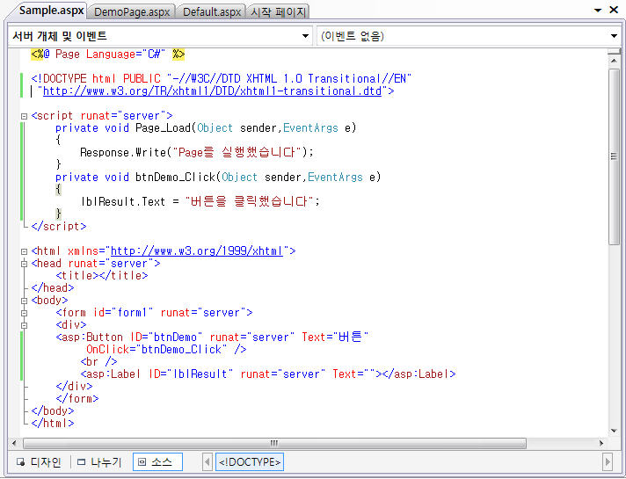
2.1.6 웹 폼 구조 예
Notes:
다음은 웹 폼 구조의 예를 나타낸 것이다.
[C# - Sample.aspx]
<%@ Page Language=“C#" %>
<!DOCTYPE html PUBLIC "-//W3C//DTD XHTML 1.0 Transitional//EN" "http://www.w3.org/TR/xhtml1/DTD/xhtml1-transitional.dtd">
<script runat="server">
private void Page_Load(object sender, EventArgs e)
{
Response.Write("Page를 실행했습니다");
}
private void btnDemo_Click(object sender, EventArgs e)
{
lblResult.Text = "버튼을 클릭했습니다“;
}
</script>
<html xmlns="http://www.w3.org/1999/xhtml">
<head runat="server"> <title></title>
</head>
<body>
<form id="form1" runat="server"><div>
<asp:Button ID="btnDemo" runat="server" Text="버튼"
OnClick="btnDemo_Click" /> <br />
<asp:Label ID="lblResult" runat="server" Text=""></asp:Label>
</div> </form>
</body></html>

Slide 22
2.1.7 웹 폼 개체 모델
ASP.NET은 .NET 프레임워크의 웹 기술임
.NET 프레임워크의 특징을 직접 또는 간접적으로 이어받음
웹 폼 페이지는 System.Web.UI.Page 클래스의 파생 클래스
ASP.NET 런타임에 의해 Page 클래스의 파생 클래스의 인스턴스로 실행됨
웹 폼의 페이지 레이아웃에 포함된 ASP.NET 서버 컨트롤, 텍스트 그리고 HTML 태그들 모두 개체의 인스턴스로 실행됨
Notes:
ASP.NET은 .NET 프레임워크의 웹 응용프로그램 및 XML 웹 서비스 개발에 대한 기술 및 관련된 클래스들의 집합을 나타낸다. 따라서 ASP.NET의 사용자 인터페이스 기술인 웹 폼 또한 .NET 프레임워크의 특징을 직접 또는 간접적으로 이어받는다.
ASP.NET 웹 폼 페이지는 ASP.NET 런타임에 의해 실행될 때, 단순히 텍스트 문서처럼 파싱 되어 처리되는 것이 아니라 System.Web.UI.Page 클래스의 파생클래스로 생성된다. 이 클래스의 인스턴스가 만들어져 실행되는 것이기 때문에 ASP.NET은 .NET 프레임워크 클래스 라이브러리를 사용할 수 있을 뿐 아니라 자신의 페이지 클래스를 확장하여 웹 프로그램을 작성할 수도 있게 된다.

Slide 23

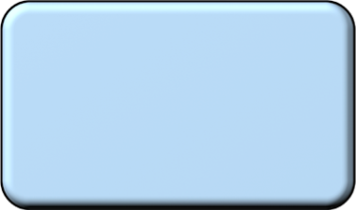






2.1.8 서버 측 코드 구현
서버 측 코드 구현 방법
웹 폼 페이지에 인라인(Inline) 코드
형태로 구현(Default.aspx 만 사용)
코드 비하인드(Code-Behind) 페이지
형태로 구현(Default.aspx +
Default.aspx.cs로 구성)
IIS Server
ASP.NET
Code-Behind
page
Notes:
ASP.NET 웹 폼의 서버 측(Server-side) 코드 구현 방법은 크게 웹 폼 페이지에 인라인(Inline) 코드 형태로 구현하는 방법과 코드 비하인드(Code-Behind) 페이지 형태로 구현하는 두 가지 형태가 있다.
비주얼 스튜디오 2008은 기본적으로 웹 폼 페이지에 대해 코드 비하인드(Code-Behind) 페이지 형태로 작업을 한다. 일반적으로 개발작업을 수행할 때 코드 비하인드 페이지로 구현하는 것을 선호하는 편이다. 디자인적인 요소는 *.aspx페이지에 두고, 나머지 비즈니스 로직 과 실행 코드는 뒤쪽에 숨겨진 코드 비하인드 페이지에 코딩 하는 것이 좋다.

Slide 24
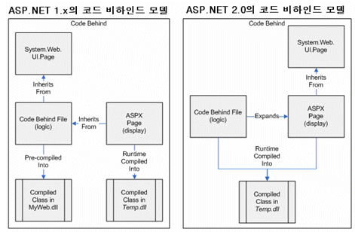
2.1.9 코드 비하인드 페이지
Notes:
코드 비하인드 페이지를 사용하면 웹 폼 페이지(.aspx) 파일로 부터 프로그래밍 로직이 분리되어 별도의 파일에 저장된다. 이렇게 사용자 인터페이스를 나타내는 웹 폼 페이지로 부터 로직 부분을 분리시키는 것은 사용자 인터페이스(UI) 디자이너들이 웹 폼 페이지로 작업 하고 개발자들이 코드 비하인드(Code-Behind) 페이지 작업을 분업해서 작업하기 좋기 때문이다.
웹 폼 페이지와 서버 측 스크립트를 나타내는 코드 비하인드 페이지를 연결시키는 것은 @Page 지시자를 통해서 이루어진다. 비주얼스튜디오 2008은 .aspx 웹 폼 페이지에 코드 비하인드 페이지를 연결시키기 위해 웹 폼 페이지의 @Page 지시자에 대해 다음의 속성을 추가한다.
CodeFile : 비주얼 스튜디오 2008이 내부적으로 웹 폼 페이지와 코드 비하인드를 연결시키기 위해 사용하는 속성으로 웹 폼 페이지 실행과는 무관하다.
Inherits : 이 속성은 웹 폼 페이지(.aspx)가 코드 비하인드 페이지로 부터 클래스를 상속받는 것을 지정한다.
아래의 예제와 같이 코드가 생성된다.
[C#]
<%@ Page Language="C#" AutoEventWireup="true"
CodeFile="Default.aspx.cs" Inherits="_Default" %>
[VB.NET]
<%@ Page Language="VB" AutoEventWireup="false"
CodeFile="Default.aspx.vb" Inherits="_Default" %>

Slide 25
2.1.11 웹 폼 이벤트
Page_PreInit
Page_Init
Page_Load
컨트롤 이벤트
Change 이벤트
Textbox1_Changed
Click 이벤트
Button1_Click
Page_Unload
Page 객체 소멸
Notes:
ASP.NET 페이지가 요청될 때, 일련의 페이지 이벤트가 발생한다. 이러한 이벤트는 항상 같은 순서로 발생되며, 이것을 페이지 이벤트 생명 주기라 한다.
페이지 이벤트 생명 주기는 다음의 이벤트들로 구성된다.
- Page_PreInit: 페이지 객체가 생성 되기 전에 발생하는 이벤트이다. ASP.NET 2.0부터 추가된 이벤트로 페이지에 대한 Theme와 MasterPage를 동적으로 정의할 수 있는 이벤트로 사용할 수 있다.
- Page_Init : 페이지의 서버 컨트롤 생성 및 초기화를 통해 페이지를 초기화 시키는 이벤트이다.
- Page_Load : 페이지 요청 시에 사용자 코드를 초기화 시키기 위해 사용하여, 이 이벤트에서 이전에 저장된 값을 읽고 복원할 수 있다.
- 컨트롤 이벤트 : 페이지에 있는 컨트롤들에 대해 발생하는 이벤트들로 변경 이벤트와 동작 이벤트가 있다. 변경 이벤트는 ASP.NET 서버 컨트롤들의 상태가 변경될 때 발생되는 이벤트들이며, 동작 이벤트는 버튼의 클릭과 같은 서버 컨트롤에 대한 액션에 대한 이벤트이다.
- Page_Unload : 페이지가 렌더링 되어 삭제될 준비가 되었을 때 발생하며, 파일 닫기, 데이터베이스 연결 종료 등의 정리 작업을 수행한다.

Slide 26
2.1.12 페이지 Postback
모든 요청에 대해 Page_Load 발생
조건적인 로직 실행을 위해 Page.IsPostBack 사용
Private Sub Page_Load(ByVal s As System.Object, _
ByVal e As System.EventArgs) Handles MyBase.Load
If Not Page.IsPostBack Then
'executes only on initial page load
End If
'this code executes on every request
End Sub
private void Page_Load(object sender, System.EventArgs e)
{ if (!Page.IsPostBack)
{
// executes only on initial page load
}
//this code executes on every request
}
Notes:
ASP.NET의 웹 폼은 수집된 정보를 다시 자신의 페이지로 포스트 백(Post back)하게 디자인되었다. 이렇게 자신의 페이지로 다시 정보를 전송하는 것을 포스트 백(Postback)이라 한다.
페이지에 대한 모든 요청 때 마다 이 페이지가 처음 요청되었는지 또는 포스트백 되었는지 상관없이 Page_Load 이벤트가 실행된다. 따라서 페이지가 요청될 때 마다 수행해야 할 필요가 없는 코드나 조건적인 로직 실행을 위해 페이지 클래스의 IsPostBack 속성을 사용하여 페이지가 처음 요청되었는지 포스트백 되었는지에 따라 적절한 코드를 수행할 수 있다.

Slide 27
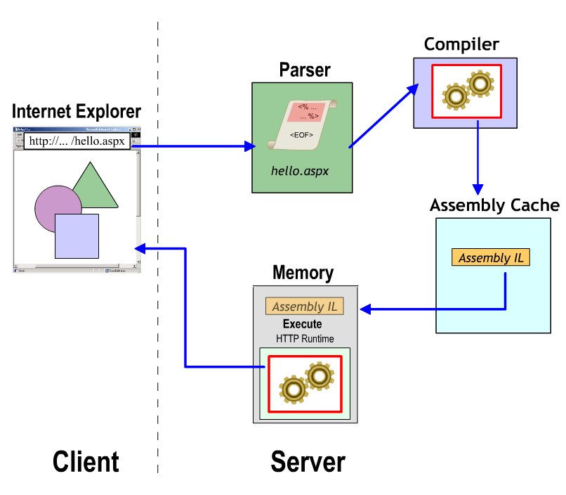
2.2.5 요청과 페이지 실행
처음 요청시
Notes:
클라이언트에 의한 요청에 대해 ASP.NET 웹 페이지를 실행하는 단계는 처음 요청, 두 번째 요청, OutputCache를 이용한 요청 등으로 나누어 살펴볼 수 있다.
처음 요청을 한 경우
클라이언트 브라우저에서 HTTP GET 요청을 발생시킨다.
HTTP 런타임은 요청을 처리하기 위해 페이지 HTTP 핸들러 팩토리에게 요청을 라우팅 한다.
ASP.NET 페이지 핸들러 팩토리 에서 요청된 .aspx 파일을 파싱 하여 페이지에 설정된 언어의 코드로 클래스 모듈을 생성한다.
클래스 모듈이 어셈블리로 컴파일 되어 있지 않다면 컴파일러를 사용하여 .aspx 페이지 클래스 모듈을 컴파일 한다.
컴파일 된 어셈블리를 로드 한 후 실행하여 요청에 대한 응답을 생성한다.
생성된 응답이 다시 요청한 클라이언트에게 보내진다.

Slide 28
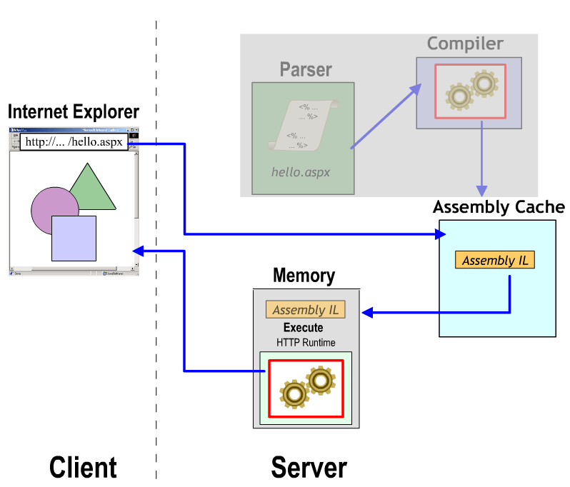
2.2.5 요청과 페이지 실행
처음 요청이 아닐 경우
Notes:
두번째 실행되는 경우
처음 수행되는 경우가 아니라면 이미 컴파일 된 어셈블리가 어셈블리 캐시에 저장되어 있기 때문에 파싱 과 컴파일단계를 건너뛰어 실행된다. 4단계를 거쳐야 실행되는 것이 아닌, 어셈블리 캐시에 저장된 dll파일을 런타임엔진으로 로딩 해서 바로 실행하면 되기 때문에 실행 속도가 처음보다 빠르게 실행된다.
미리 컴파일해서 배포하는 경우
ASP.NET 2.0부터는 프리 컴파일 기능이 제공된다. 모든 페이지를 미리 컴파일 해서 배포한다면 수행 속도 면에서 유리하기 때문에 필요하다면 처음 요청시의 그림처럼 수행되지 않도록 모든 페이지를 미리 컴파일 해서 배포하는 것이 좋다. 빌드 메뉴에서 “웹사이트 게시”를 클릭하면 된다.

Slide 29
2.3.1 ASP.NET 서버 컨트롤 이란?
ASP.NET 페이지에서 웹 응용프로그램의 UI를 정의하기 위해 사용되는 컴포넌트
Runat=“Server”
서버 측에서 이벤트 발생
뷰 상태(ViewState)이 저장됨
공통 개체 모델(Object Model)
System.Web.UI.Control 클래스를 상속받음
ID 속성
<asp:TextBox id="txtLogonID" runat="server"></asp:TextBox>
Notes:
ASP.NET 서버 컨트롤들은 ASP.NET 페이지에서 웹 응용프로그램의 사용자 인터페이스(UI)를 정의하기 위해 사용되는 컴포넌트이다. 이것은 웹 폼 프로그래밍 모델의 가장 핵심이 되는 요소이다.
ASP.NET 서버 컨트롤들은 웹 폼과 동일하게 Runat=“Server”라는 속성을 가진다. 따라서 서버 컨트롤들의 로직은 클라이언트의 브라우저에서 동작하는 것이 아니라 서버에서 실행되게 된다. 그리고 서버 컨트롤들은 웹 폼 페이지가 클라이언트와 서버에서 전송될 때 자신의 상태를 자동으로 뷰 상태(ViewState)에 저장한다.
ASP.NET에서 서버 컨트롤들은 공통 개체 모델에 기반을 두고 있다. 모든 서버 컨트롤들은 System.Web.UI.Control 클래스를 직접 또는 간접적으로 상속받기 때문에 공통적인 속성들을 공유하게 된다. 그리고 ID 속성을 사용하여 자신의 신원(Identity)을 설정한다.

Slide 30
2.3.2 서버 컨트롤 종류
HTML 서버 컨트롤
HTML 태그를 기본으로 함
System.Web.UI.HtmlControls 네임스페이스
웹 서버 컨트롤
asp: 접두어로 시작함
System.Web.UI.WebControls 네임스페이스
사용자 컨트롤(User Control)
UI와 코드의 재사용성을 위한 사용자 정의 컨트롤
<INPUT id="txtUserName" type="text” runat="server">
<asp:TextBox id="txtLogonID” runat="server"></asp:TextBox>
Notes:
ASP.NET 서버 컨트롤들은 크게 HTML 서버 컨트롤, 웹 서버 컨트롤 그리고 사용자 컨트롤(User Control) 이렇게 3가지 종류로 나누어 볼 수 있다.
HTML 서버 컨트롤은 HTML 태그를 기본으로 하며 System.Web.UI.HtmlControls 네임스페이스에 구현되어 있다. HTML 태그와 1 대 1 매핑 관계가 성립한다.
웹 서버 컨트롤은 asp: 접두어를 가지며 System.Web.UI.WebControl 네임스페이스에 구현되어 있다. 다른 컨트롤들에 비해 비교적 잘 정리된 개체 모델과 내장(Built-in) 기능들을 포함하고 있다. HTML 태그와 반드시 1 대 1 매핑 관계가 성립하지는 않는다.
사용자 컨트롤(User Control)은 사용자 인터페이스(UI)를 나타내는 컴포넌트와 코드의 재사용성을 높이기 위한 사용자 정의 컨트롤을 말한다. 이 컨트롤은 .ascx 파일 확장자를 가지며 다른 컨트롤들을 포함하는 복합 컨트롤이며, System.Web.UI.UserControl 클래스를 직접 또는 간접적으로 상속받아 구현된다.

Slide 31
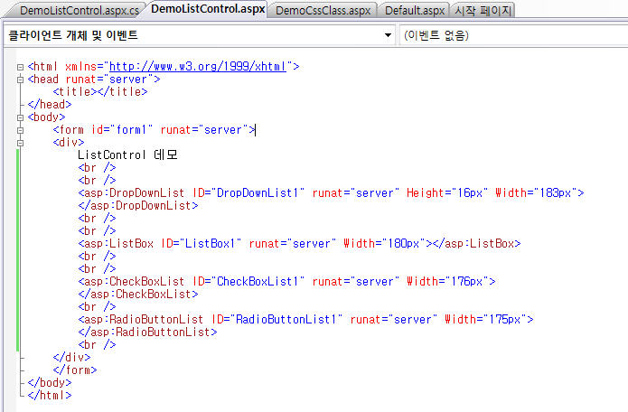
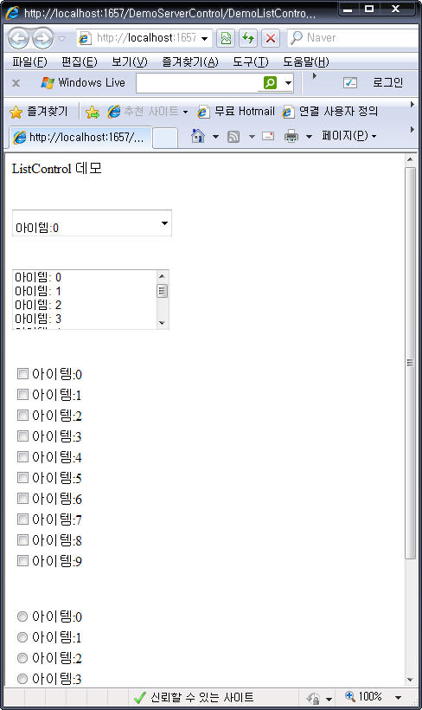
2.3.5 List 컨트롤
Notes:
List 컨트롤의 경우 리스트 형태의 목록을 출력할 경우 사용한다. ListBox가 제공되고, 일반적으로 콤보 박스라고 말하는 컨트롤은 DropDownList컨트롤로 제공된다. 그 외에 CheckBoxList컨트롤과 RadioButtonList컨트롤이 추가로 제공된다.
간단하게 아이템 추가 예제를 하나 살펴보기로 한다. ADO.NET에 관련된 내용은 별도로 다루려고 한다. 일단 샘플 예제로 4개의 리스트 컨트롤을 사용하는 코드를 작성해 본다. DemoListControl.aspx의 디자인 페이지에 아래와 같은 리스트 컨트롤 4개를 추가한다.
[DemoListControl.aspx – C#, VB.NET 공통]
……(생략)……
<form id="form1" runat="server">
<div>
<asp:DropDownList ID="DropDownList1" runat="server" Height="31px" Width="185px">
</asp:DropDownList>
<br />
<asp:ListBox ID="ListBox1" runat="server" Width="182px" Height="70px"></asp:ListBox>
<br />
<asp:CheckBoxList ID="CheckBoxList1" runat="server" Width="176px">
</asp:CheckBoxList>
<br />
<asp:RadioButtonList ID="RadioButtonList1" runat="server" Width="175px">
</asp:RadioButtonList>
</div>
</form>
……(생략)……

Slide 32
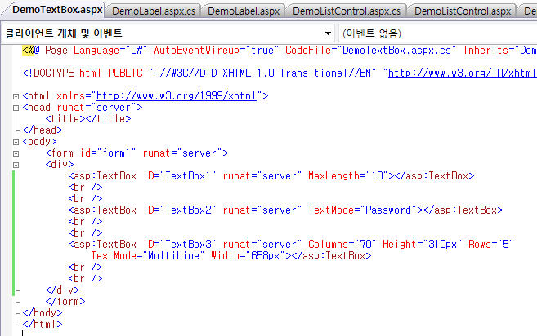
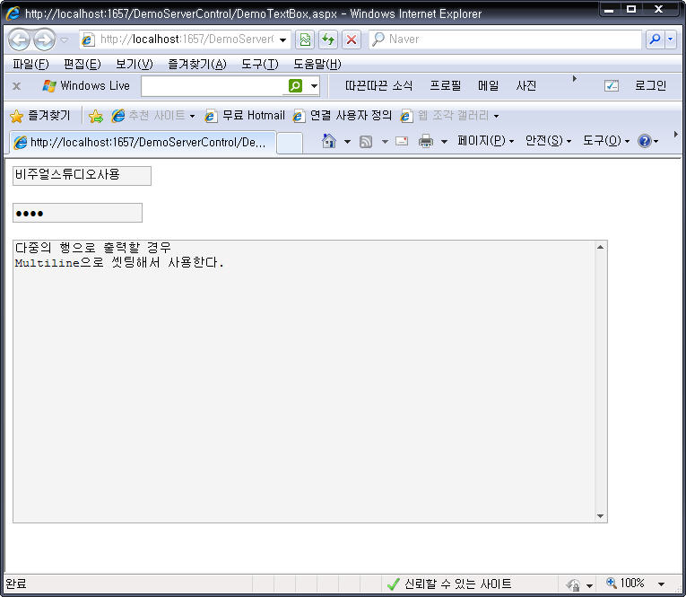
2.3.7 TextBox 컨트롤
Notes:
입력을 받을 경우 사용하는 TextBox 컨트롤의 경우 간단한 몇 가지 속성들을 제공한다. Text 속성은 입력을 받거나 출력을 할 경우 사용할 수 있다.
TextMode 속성의 경우 SingleLine(기본값) 또는 MultiLine(다중 행 입력), Password(암호)로 설정 해서 사용할 수 있다. 화면의 데모처럼 입력문자열의 길이를 체크할 때 MaxLength를 사용할 수 있다. 예제는 다음과 같다.
[DemoTextBox.aspx – C#, VB.NET 공통]
……(생략)……
<form id="form1" runat="server">
<div>
<asp:TextBox ID="TextBox1" runat="server"
MaxLength="10"></asp:TextBox>
<br />
<asp:TextBox ID="TextBox2" runat="server"
TextMode="Password"></asp:TextBox>
<br />
<asp:TextBox ID="TextBox3" runat="server" Columns="70"
Height="310px" Rows="5"
TextMode="MultiLine" Width="658px"></asp:TextBox>
<br />
</div>
</form>
……(생략)……

Slide 33
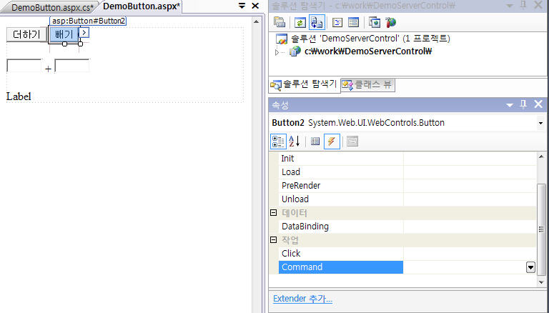
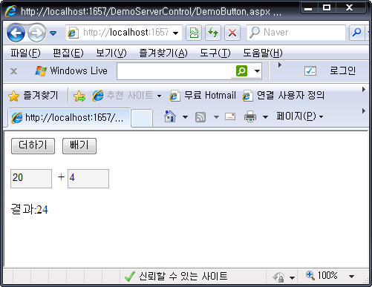
2.3.8 Button 컨트롤
Notes:
Button컨트롤의 경우 별도의 설명이 필요없을 정도로 간단하지만 한가지 체크해 두어야 할 이벤트가 있다. 대부분의 경우 Click이벤트를 사용하지만 다른 컨트롤과 연계해서 사용하는 경우 Command이벤트가 유용하게 사용될 수 있다. 또한 버튼에는 OnClientClick이라는 속성이 존재하는데 간단한 자바스크립트 함수를 호출할 경우 사용할 수 있다.
Repeater컨트롤의 리스트에 버튼 컨트롤을 몇 개 올려서 사용하는 경우 같은 이벤트이지만 분기처리를 해야 한다면 Command이벤트로 이런 경우를 처리할 수 있다. 아래에 예제가 있다.
[DemoButton.aspx – C#, VB.NET 공통]
……(생략)……
<form id="form1" runat="server">
<div>
<asp:Button ID="Button1" runat="server" Text="더하기"
CommandName="calc" CommandArgument="+"
oncommand="Button1_Command" />
&nbsp;<asp:Button ID="Button2" runat="server" Text="빼기"
CommandName="calc" CommandArgument="-"
oncommand="Button1_Command" />
&nbsp;<br />
<br />
<asp:TextBox ID="TextBox1" runat="server" Height="20px"
Width="50px"></asp:TextBox>
&nbsp;+

